Slide 1

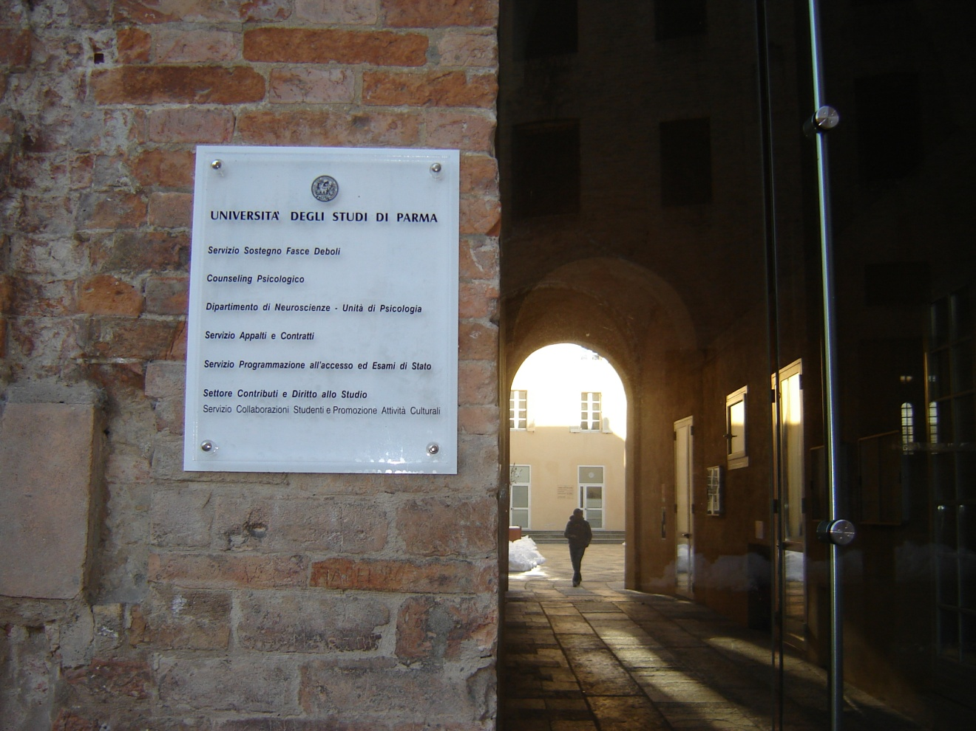
Centro Accoglienza e Inclusione
http://cai.unipr.it/
cai@unipr.it

Slide 2

CENTRO ACCOGLIENZA e INCLUSIONE
CHI SIAMO
Piazzale San Francesco, 2 - 43121 PARMA
http://cai.unipr.it/
cai@unipr.it
DIRETTRICE DEL CENTRO:
Prof.ssa Rollo Dolores
dolores.rollo@unipr.it
RESPONSABILE AMMINISTRATIVO:
Dott. Guido Di Lorenzo
guido.dilorenzo@unipr.it
Piazzale San Francesco, 2
cai@unipr.it
http://cai.unipr.it/

Slide 3

CENTRO ACCOGLIENZA e INCLUSIONE
TRE AREE DI COMPETENZA:
ACCOGLIENZA E SPORTELLO ALLOGGI, rivolto a studentƏ fuori sede, ricercatori e docenti ospiti dell’Ateneo
SERVIZIO INCLUSIONE, rivolto a studentƏ con disabilità, DSA e/o BES
COUNSELING PSICOLOGICO rivolto a studentƏ e al personale
Piazzale San Francesco, 2
cai@unipr.it
http://cai.unipr.it/

Slide 4
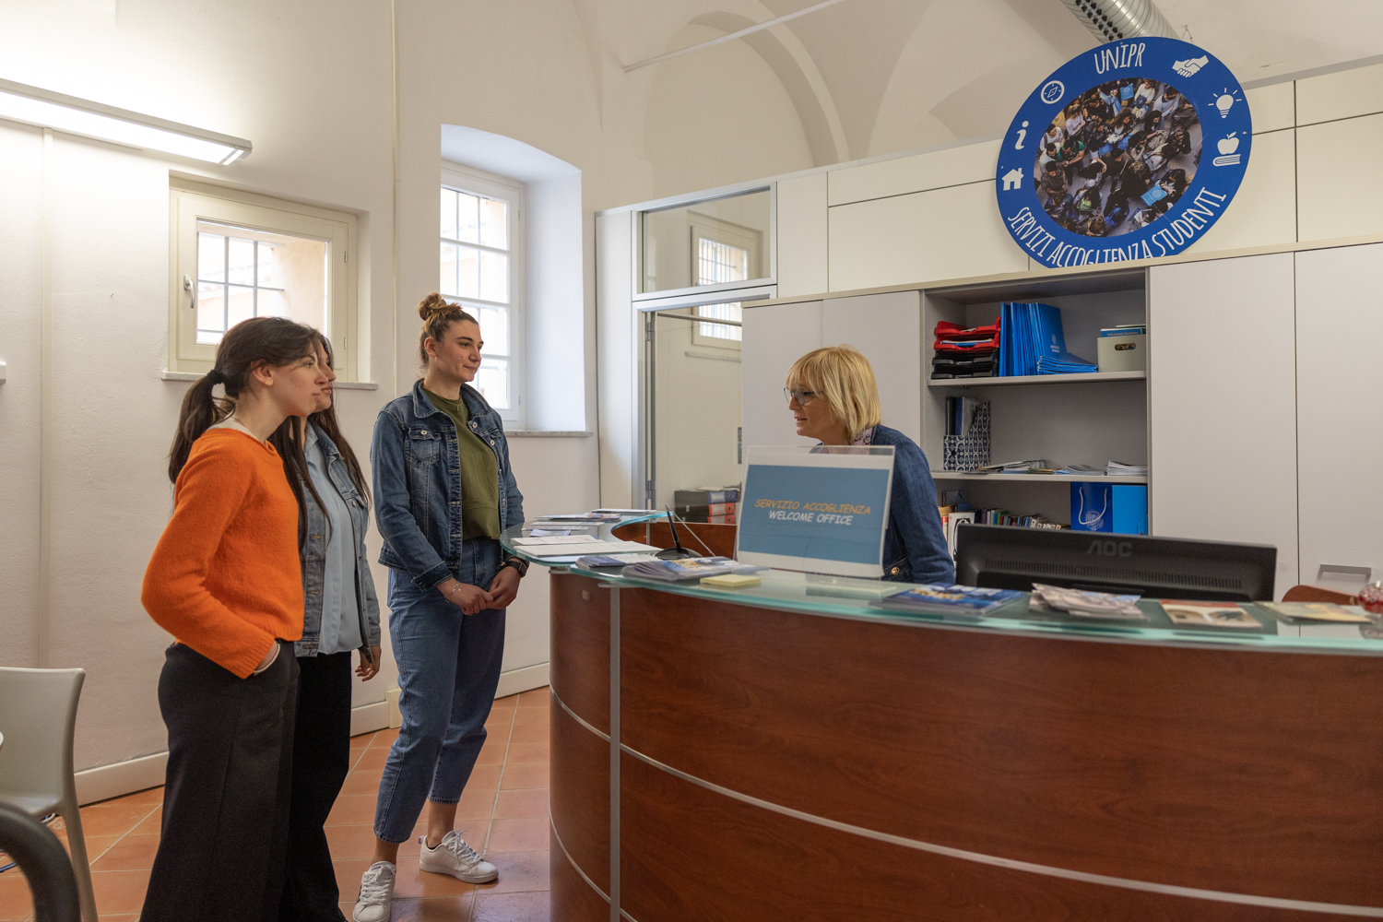
Offre un’attività di prima informazione di tipo logistico e accoglienza a
studentƏ italiani e stranieri iscritti all’Università di Parma,
a docenti e studentƏ italiani e stranieri in visita presso le strutture didattiche e di ricerca dell’Ateneo.
Referente: sig.ra Tiziana Cordaro
Email: welcome@unipr.it
Telefono: +39 0521 904150-904632-904782
SERVIZIO ACCOGLIENZA
Piazzale San Francesco, 2
cai@unipr.it
http://cai.unipr.it/

Slide 5

Indirizzo web: https://serviziergo.er-go.it/vetrina/vetrina.php?ateneo=PR
Ai fini della ricerca di alloggio, è stato creato un servizio online “Vetrina Alloggi” in cui sono pubblicati annunci di soluzioni abitative messe a disposizione da parte di imprese, enti o proprietari privati.
“VETRINA ALLOGGI”
Piazzale San Francesco, 2
cai@unipr.it
http://cai.unipr.it/

Slide 6

TUTTO QUELLO CHE STUDENT* CON DIFFICOLTÀ DEVONO SAPERE PER ISCRIVERSI, FARE ESAMI E LAUREARSI NELLA NOSTRA UNIVERSITÀ
Contattare il Centro Accoglienza e Inclusione (cai@unipr.it) o la prof.ssa Dolores Rollo (dolores.rollo@unipr.it) per svolgere un colloquio conoscitivo e capire a quali misure compensative e dispensative si può aver accesso.
DELEGATA DEL RETTORE PER INCLUSIONE E COUNSELING PSICOLOGICO:
Prof.ssa Rollo Dolores
dolores.rollo@unipr.it
LE ELI-CHE
Piazzale San Francesco, 2
cai@unipr.it
http://cai.unipr.it/

Slide 7
COSA FARE PRIMA DEGLI ESAMI
Contattare il Centro Accoglienza e Inclusione (cai@unipr.it) o la prof.ssa Dolores Rollo (dolores.rollo@unipr.it) per svolgere un colloquio conoscitivo e capire a quali misure compensative e dispensative si può aver accesso.
Inviare DIRETTAMENTI AI/ALLE DOCENTI la Scheda richiesta di esame personalizzato ALMENO 10 GIORNI LAVORATIVI PRIMA DELL'ESAME, mettendo in Cc l'indirizzo cai@unipr.it e referente di Dipartimento.
Piazzale San Francesco, 2
cai@unipr.it
http://cai.unipr.it/

Slide 8
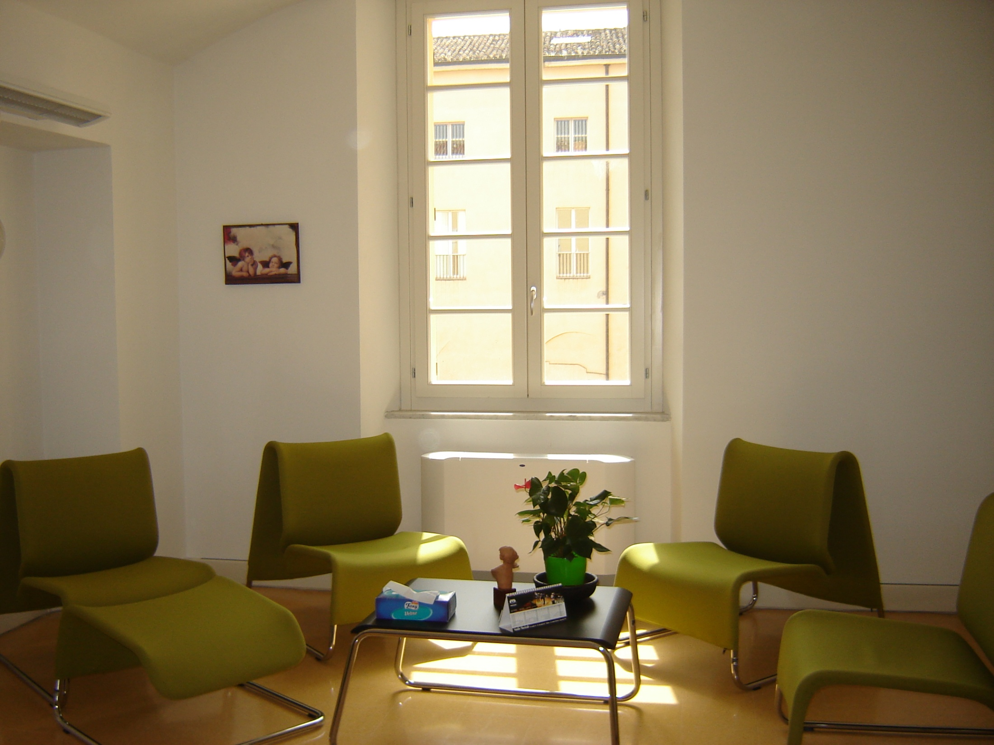
COUNSELING PSICOLOGICO
Il counseling è un percorso di breve durata (5/8 incontri), basato sulla costruzione di una relazione d’aiuto volta a riorganizzare le risorse della persona e a sviluppare strategie di fronteggiamento delle situazioni difficili.
Consiste in colloqui condotti da psicologƏ e psicoterapeutƏ.

Slide 9
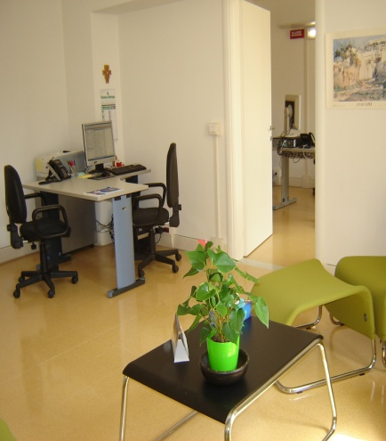
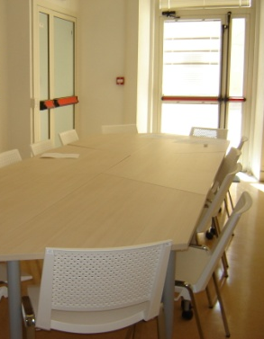
Tipi di Counseling psicologico offerti dal Servizio
Counseling alla persona
Counseling d’apprendimento
Counseling d’orientamento
Counseling di gruppo

Slide 10

TUTTE LE TIPOLOGIE DI COUNSELING OFFERTE SONO GRATUITE
Per informazioni e per fissare i colloqui di counseling è necessario contattare il servizio per e-mail.
E-mail:
counseling@unipr.it

Slide 11

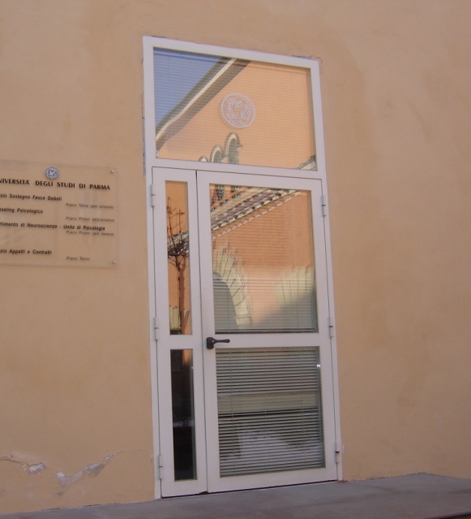
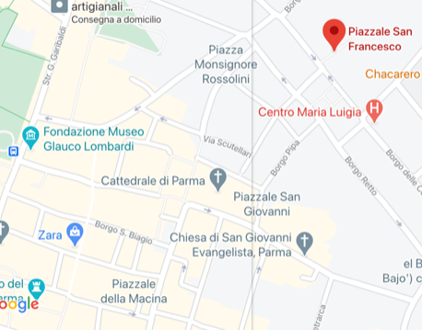
CENTRO ACCOGLIENZA E INCLUSIONE
Piazzale San Francesco, 2 43121 Parma
cai@unipr.it
http://cai.unipr.it/

